Slide 1
Эффективная технология
трейд-маркетинга
Калюжная Марина,
партнер Компании в статусе Президент

Slide 2
ЧТО ТАКОЕ «12 МЕСЯЦЕВ ЗДОРОВЬЯ С АРТЛАЙФ»

Slide 3
ТЕМЫ ЕЖЕМЕСЯЧНЫХ МЕРОПРИЯТИЙ
ЯНВАРЬ
ФЕВРАЛЬ
МАРТ
АПРЕЛЬ
МАЙ
ИЮНЬ
ИЮЛЬ
АВГУСТ
СЕНТЯБРЬ
ОКТЯБРЬ
НОЯБРЬ
ДЕКАБРЬ
«МОЯ СЕМЬЯ»
«ДЛЯ НЕГО»
«ПРОБУЖДЕНИЕ КРАСОТЫ»
«СЕРДЕЧНАЯ ЗАЩИТА»
«СЕКРЕТЫ ПРАВИЛЬНОГО ПИТАНИЯ»
«В ОТПУСК НАЛЕГКЕ»
«ЛЕГКОЕ ДЫХАНИЕ»
«УЧИСЬ ЛЕГКО»
«ОСЕНЬ БЕЗ ПАРАЗИТОВ»
«ЗДОРОВАЯ ПЕЧЕНЬ»
«ИММУНАЯ ЗАЩИТА»
«НОВОГОДНИЙ SALE»

Slide 4
ЧТО ДАЁТ ВАМ СИСТЕМА МЕРОПРИЯТИЙ В РАМКАХ ПРОГРАММЫ «12 МЕСЯЦЕВ ЗДОРОВЬЯ»

Slide 5
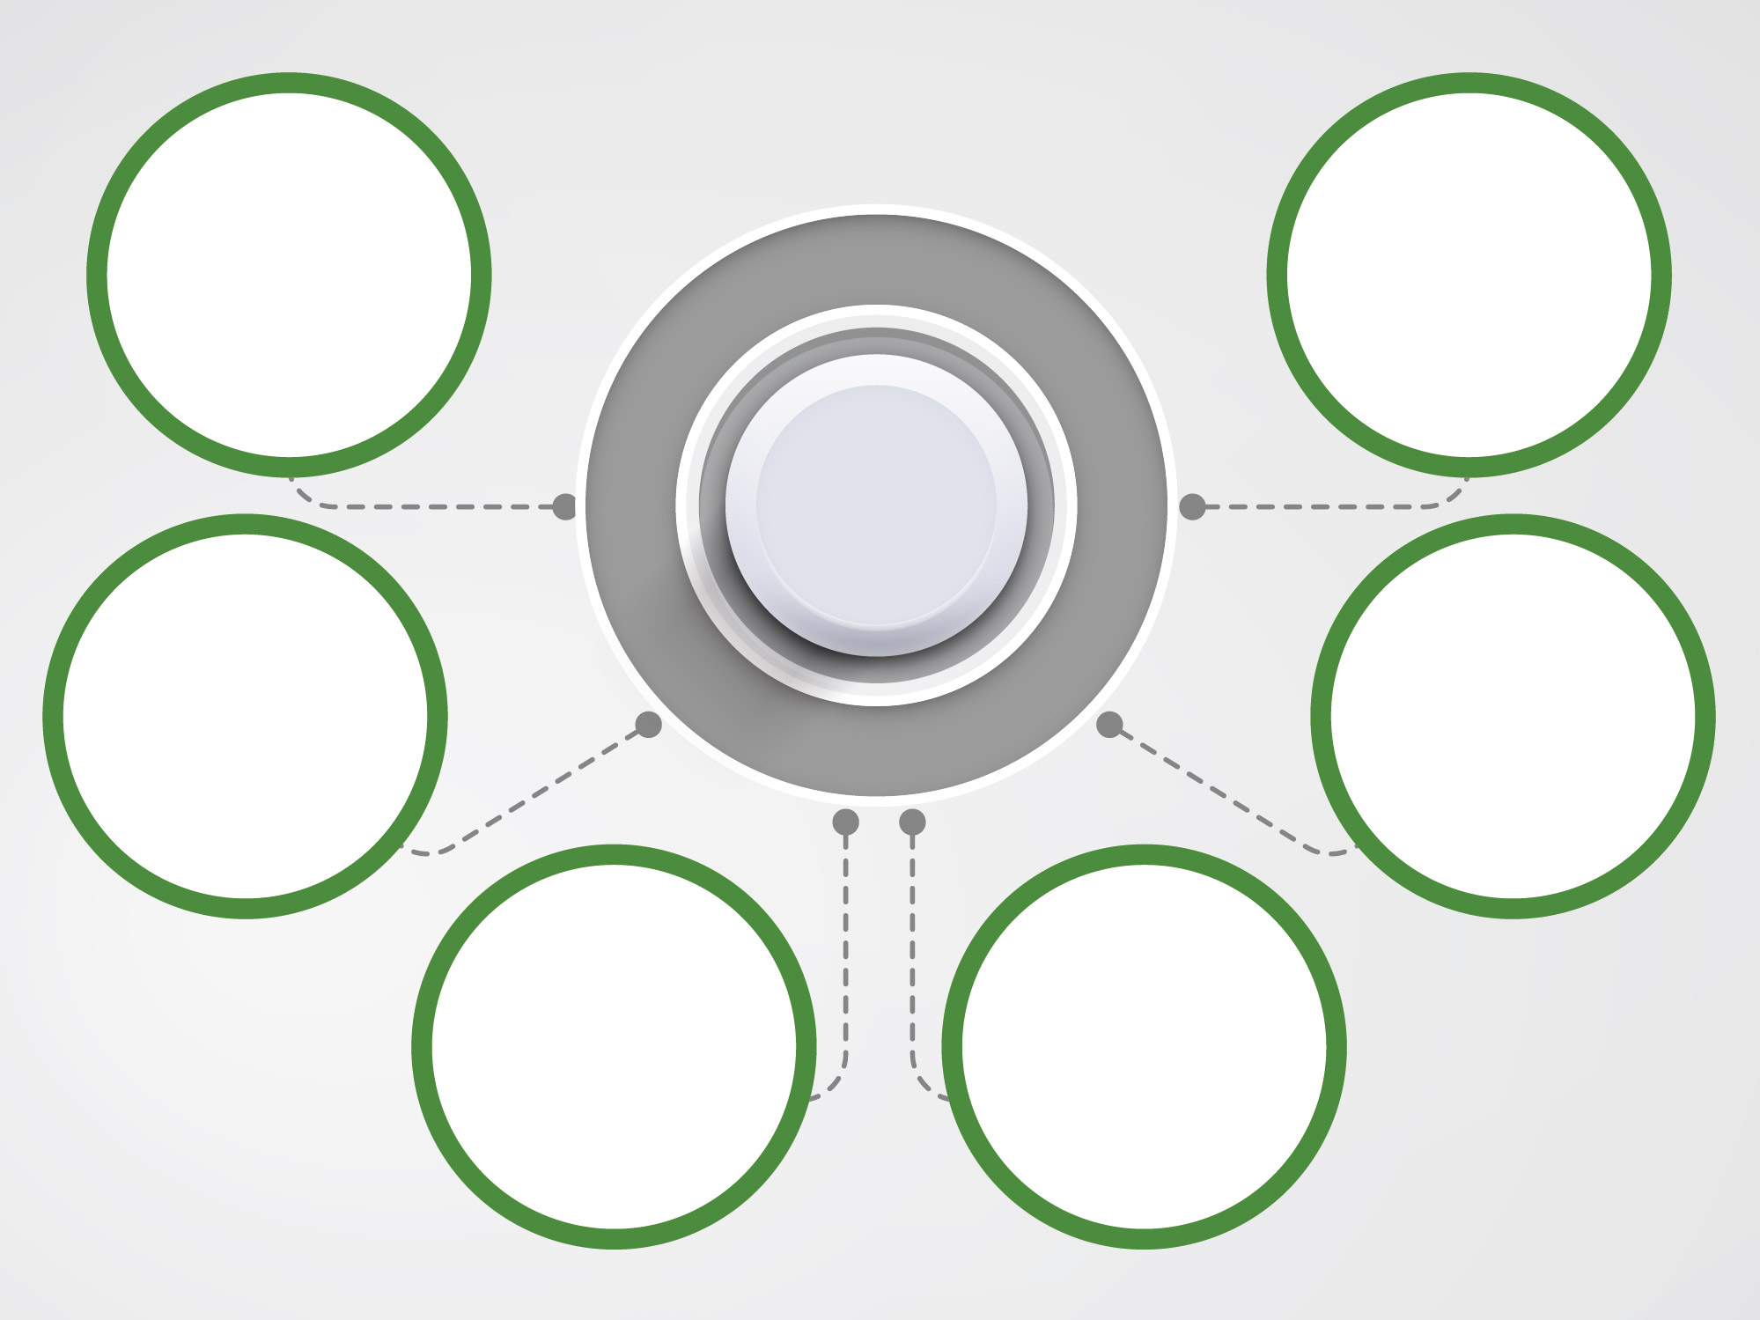
ЧТО ДАЁТ ВАМ НОВАЯ СИСТЕМА МЕРОПРИЯТИЙ
Повысит узнаваемость компании (бренда) Артлайф
Активизирует партнерскую сеть
СЕРВИСНЫЙ ЦЕНТР
Позволит стабильно выполнять нормы для поддержания НГО и МЛО
Сформирует конкурентно-преимущественное мнение о нашей компании и
продукте
Привлечет новых партнеров
Увеличит товарооборот

Slide 6
РОСТ АКТИВНОСТИ КЛИЕНТОВ
Сентябрь
Август
Июль
Июнь
Май
Апрель
Увеличение в 4 раза!

Slide 7
ПРИНЦИП РАБОТЫ С КЛИЕНТОМ

Slide 8
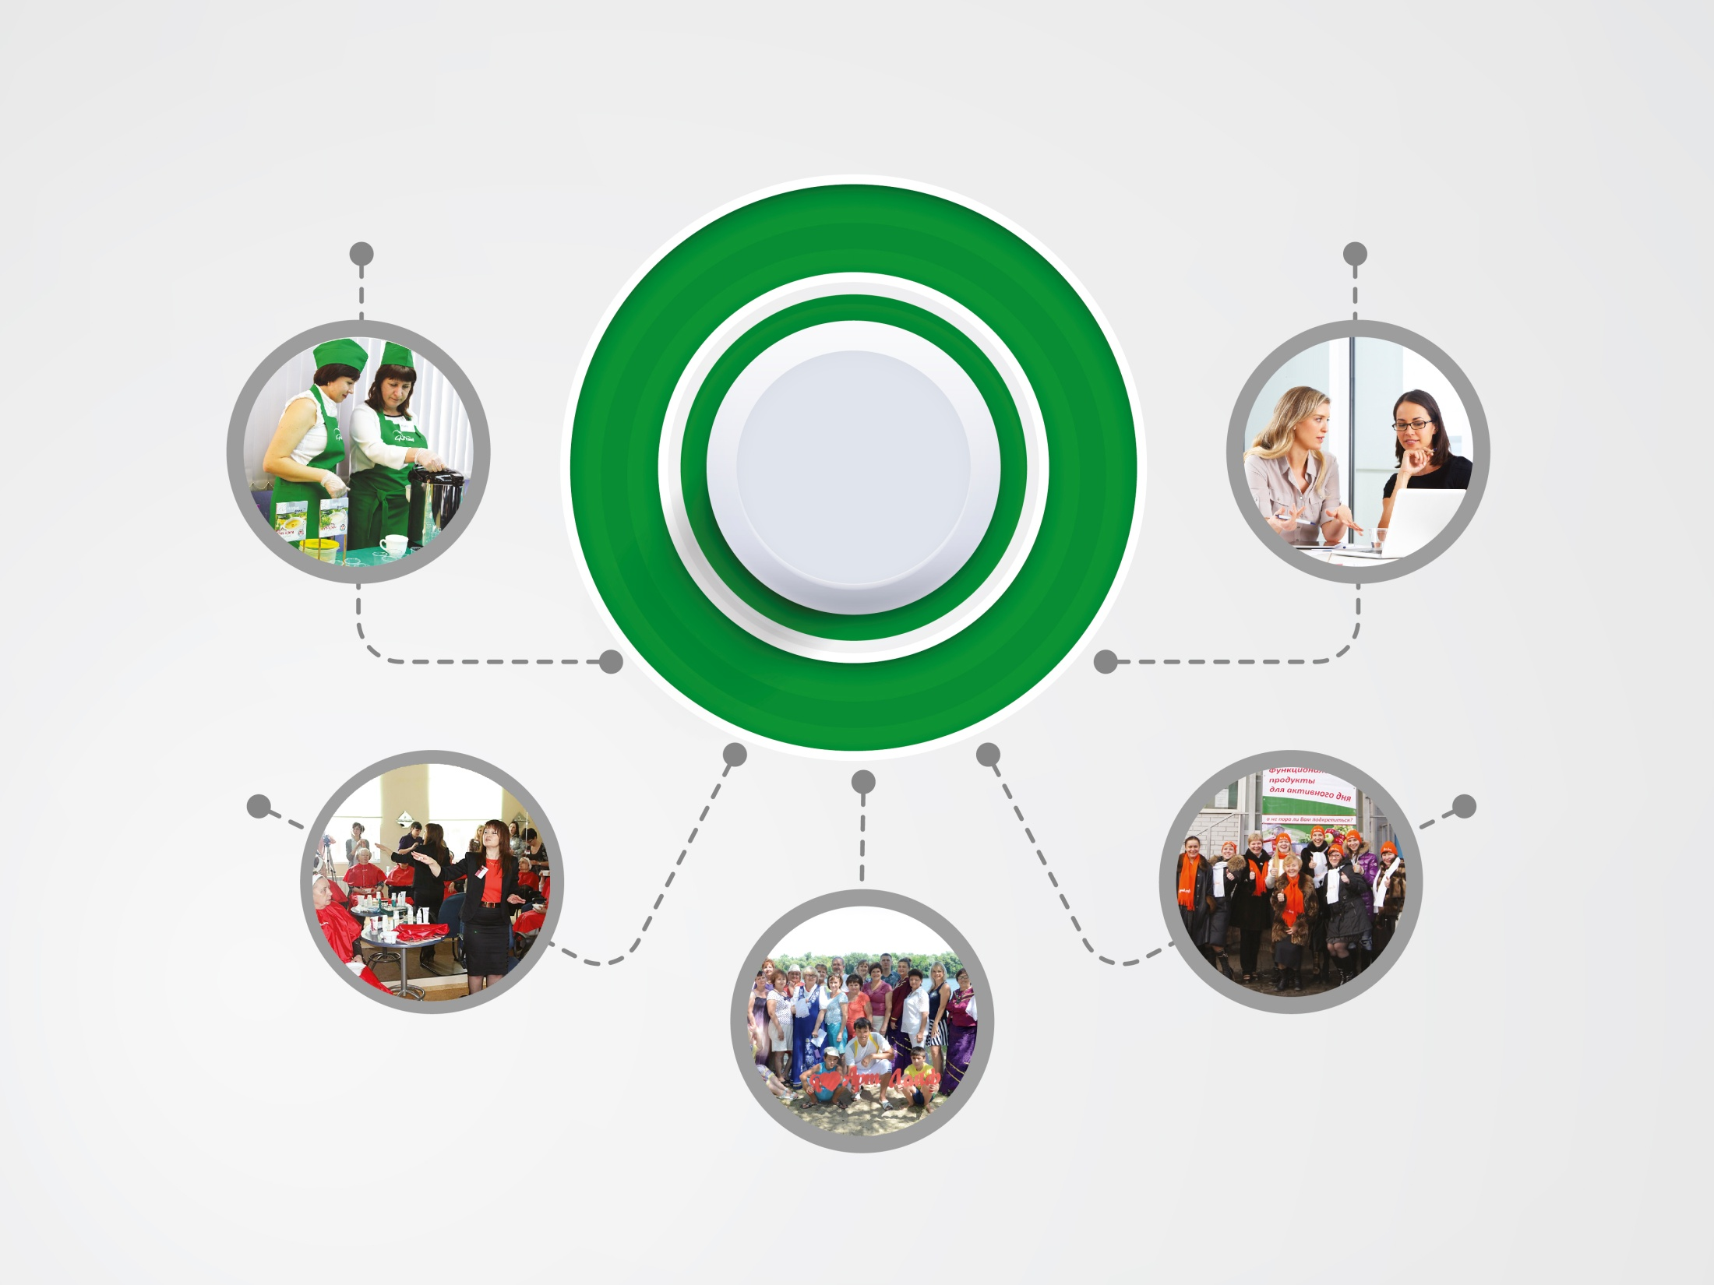
ФОРМАТ МЕРОПРИЯТИЙ
ЯРМАРКА ЗДОРОВЬЯ
ДЕНЬ КЛИЕНТА
ФОРМАТ МЕРОПРИЯТИЯ
ДЕНЬ ОТКРЫТЫХ ДВЕРЕЙ
МАСТЕР-
КЛАССЫ
ВЫЕЗДНЫЕ МЕРОПРИЯТИЯ

Slide 9
Выездные мероприятия

Slide 10
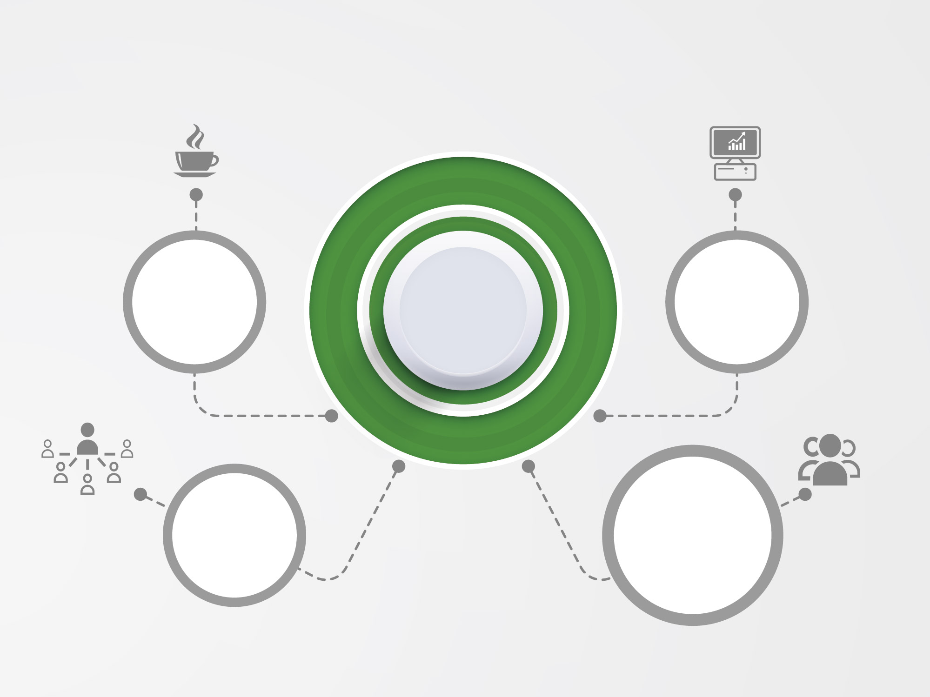
НАПОЛНЕНИЕ
МЕРОПРИЯТИЯ
Дегустации
МЕРОПРИЯТИЕ
Презентации
Семинары
с участием специалистов
Мастер-классы

Slide 11
Мероприятия акций «В отпуск налегке», «Секреты правильного питания»

Slide 12
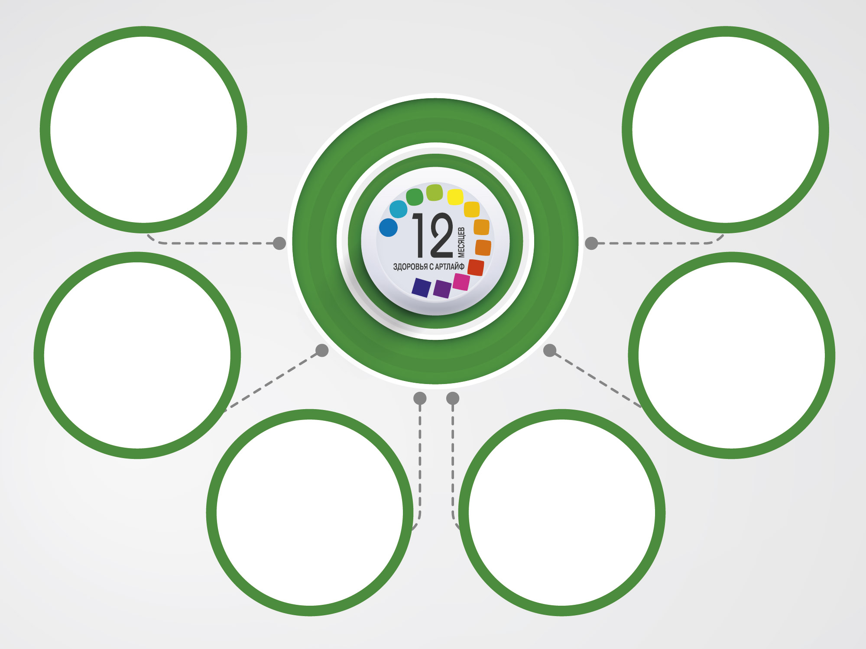
Преимущества программы
Программа выполняет сразу две важные функции: как бизнес - инструмент для партнерской сети и социально - значимый проект для населения
Приобретение
продукции
по выгодной цене
Каждая
(ежемесячная)
программа - это
пошаговый инструмент к восстановлению организма - от основных программ к программам индивидуальной
коррекции
Тематические
мероприятия - это уникальная возможность поучаствовать в ежемесячных семинарах, мастер-классах, получить индивидуальные консультации от ведущих медицинских
специалистов
Программ повлияла на товарооборот,
активизацию партнерской сети Увеличилось кол-во клиентов и партнеров
Ежемесячные
программы оздоровления разработаны ведущими врачами страны

Slide 13
НОЯБРЬ 2016 ГОДА!
СТАРТ НОВОЙ ПРОГРАММЫ
«12 МЕСЯЦЕВ ЗДОРОВЬЯ
С АРТЛАЙФ - 2017»
Присоединяйтесь!

